Slide 1
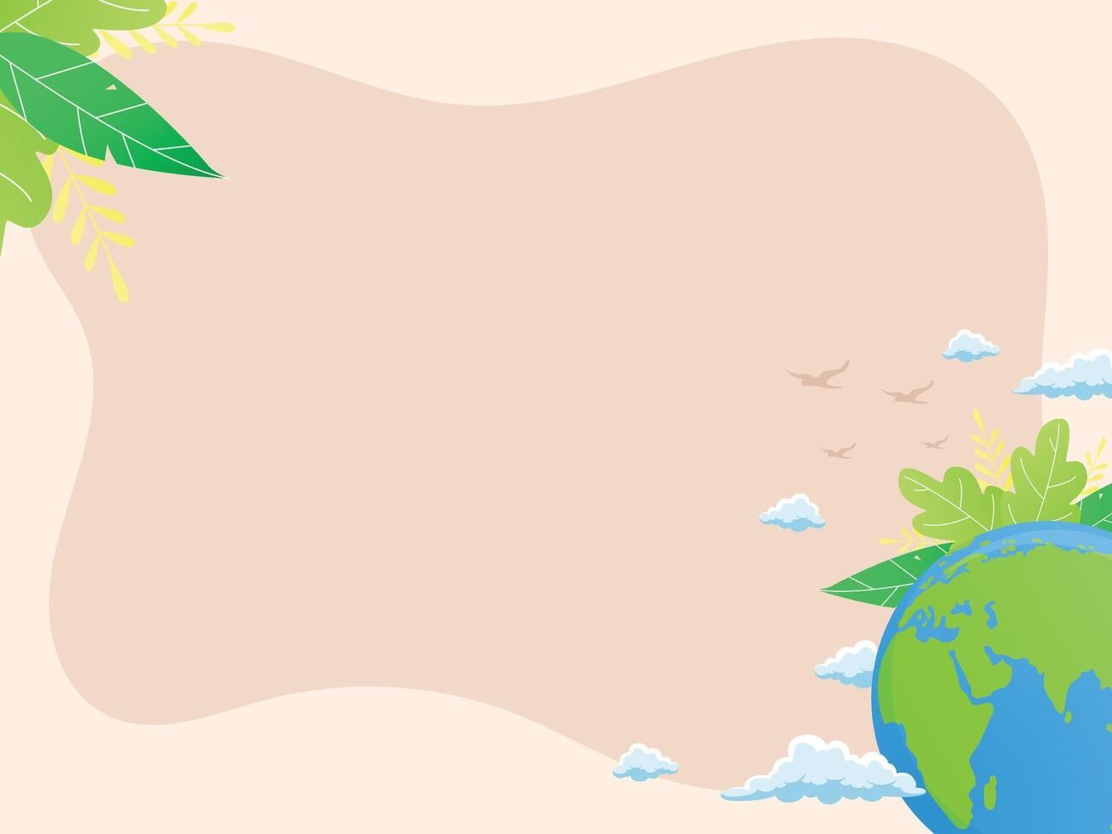
Игра-бродилка
«Искатели приключений»
Автор: Фомина Елизавета Викторовна
Учитель географии МБОУ ЦО №16
г. Тула

Slide 2
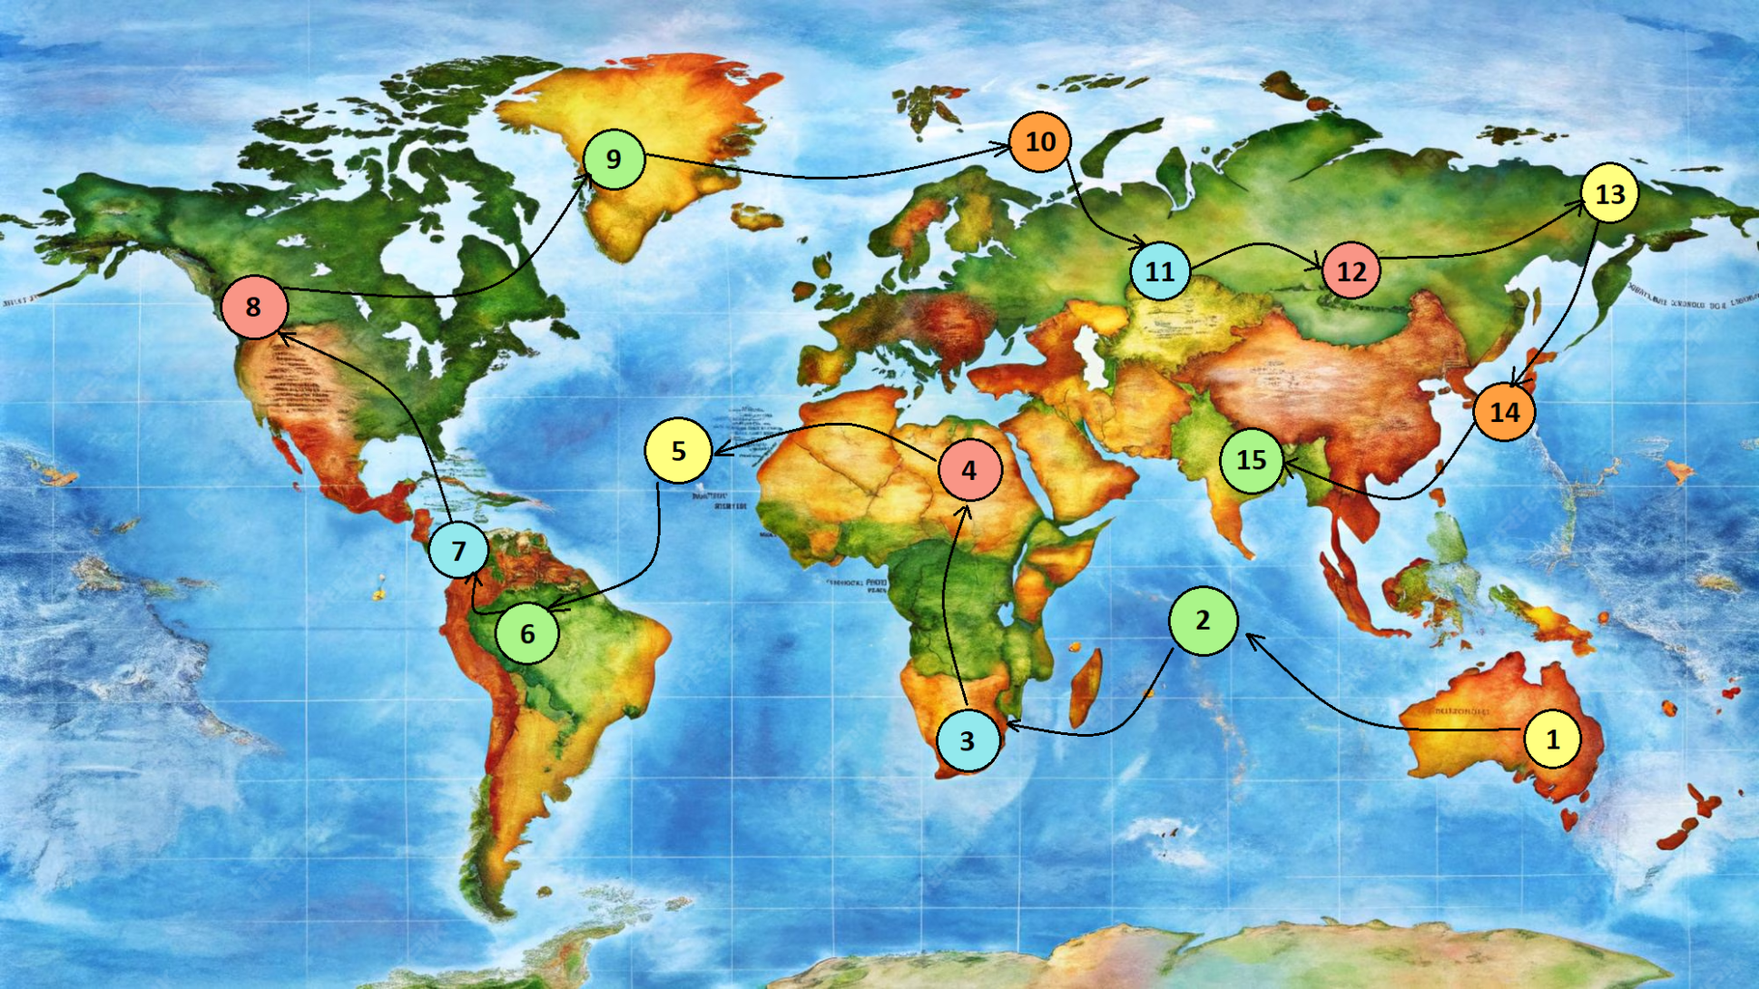

Slide 3
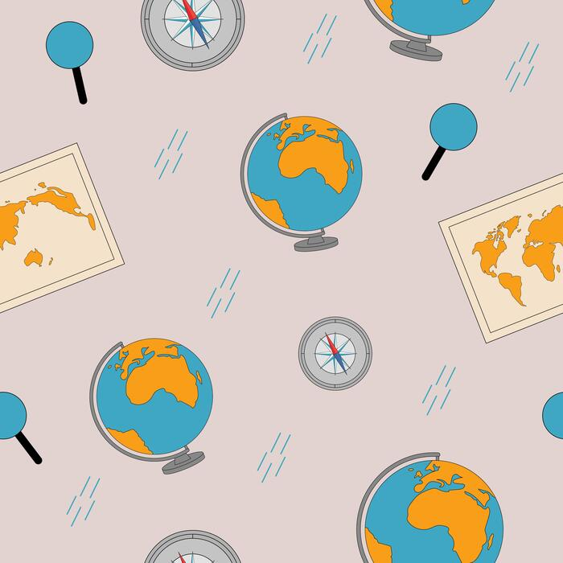
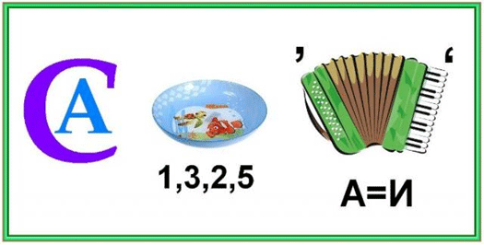
1

Slide 4
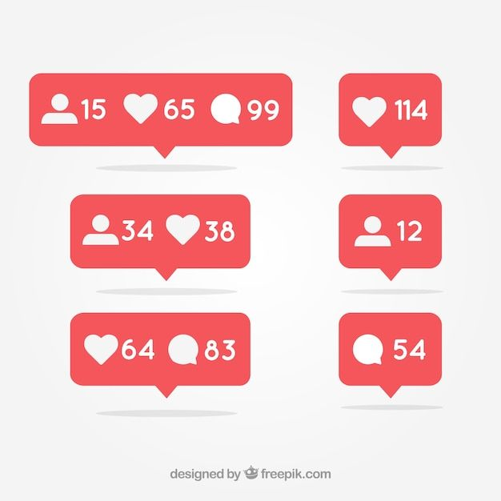
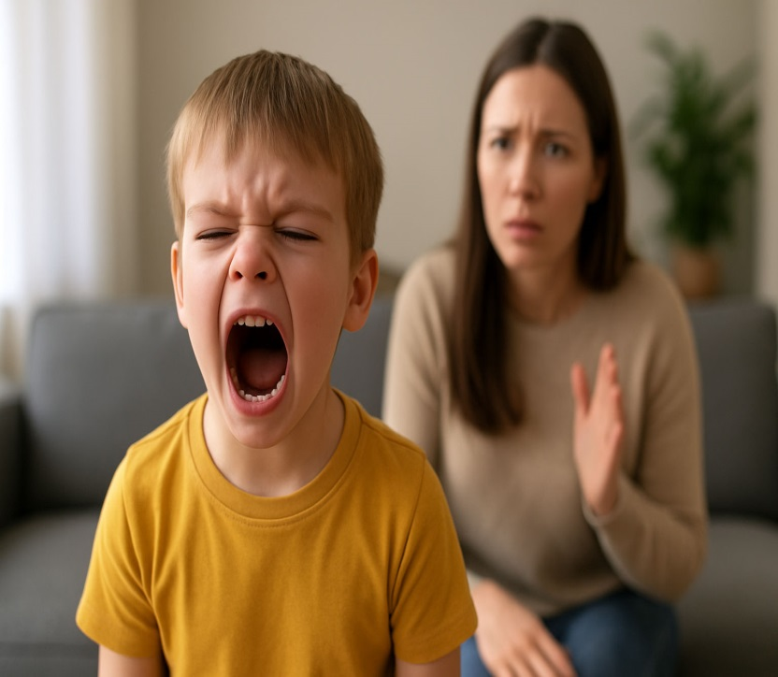
1

Slide 6
2
В пробе воды из Красного моря объёмом 6 литра содержится 252 грамма солей. Нужно определить солёность этой воды в промилле.

Slide 7
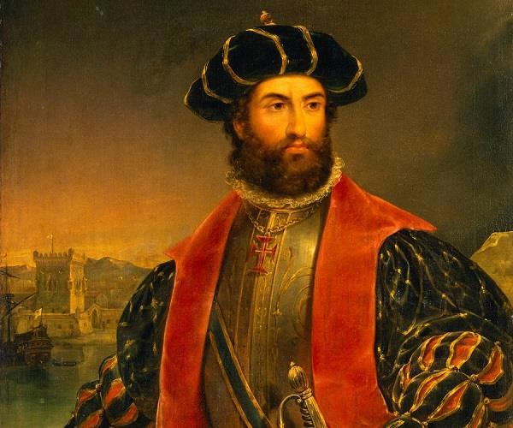
2
Он не искал Америку, но нашёл нечто не менее ценное — путь к сокровищам Востока. Его плавание заняло два года, а результат изменил карту мировой торговли. Кто этот португалец?

Slide 9
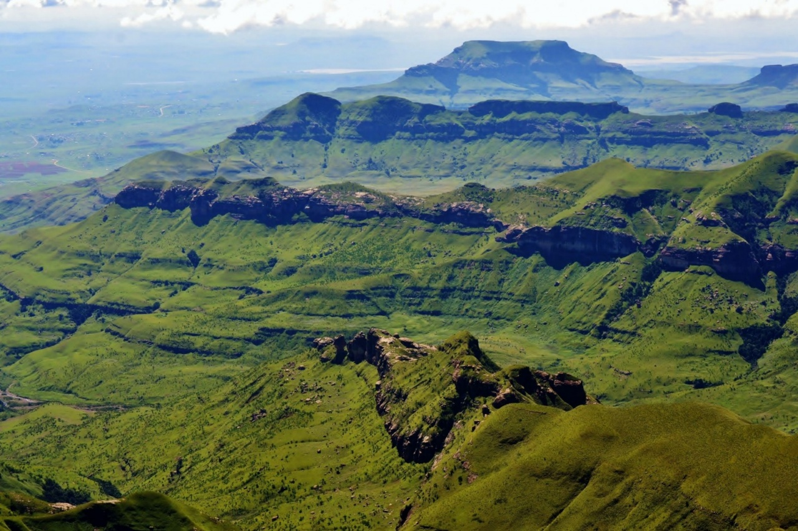
3
Эти горы получили
своё имя из‑за
заострённых вершин,
напоминающих спины мифических существ, и тумана, похожего на их пламя. О какой
горной системе идёт
речь?

Slide 10
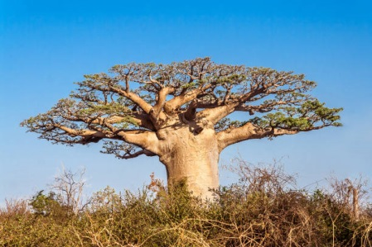
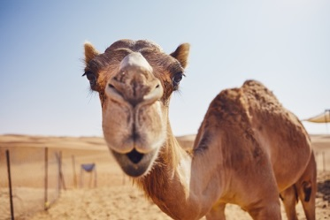
3
Что общего между баобабом и
верблюдом с точкизрения адаптации к окружающей
среде?

Slide 12
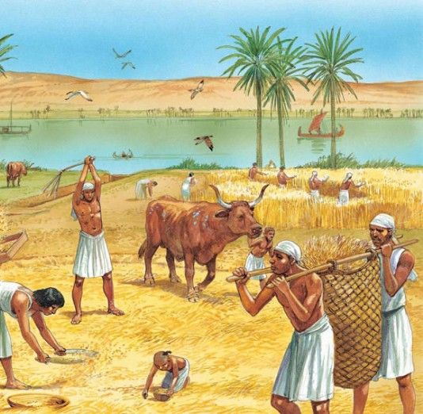
4
Его называли
«отцом плодородия»,
«кормильцем Египта» и «зелёным потоком».
О ком или о чём идёт речь?

Slide 13
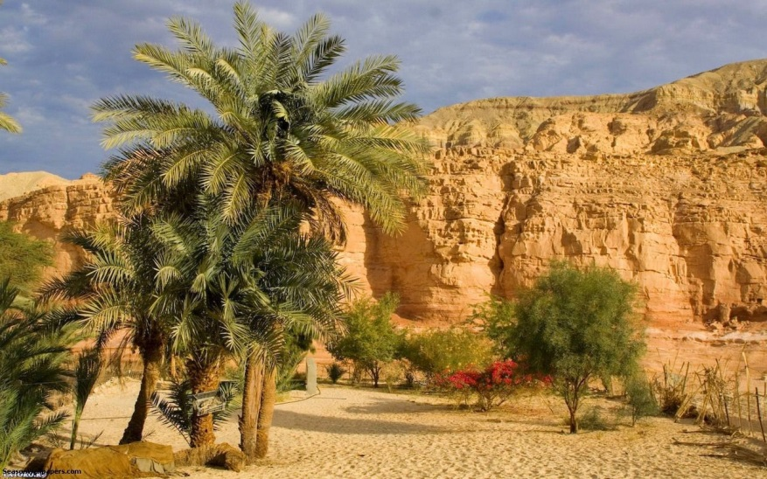
4
Представьте: вы видите озеро средипесков, но, подойдя ближе,
обнаруживаете лишь раскалённый
песок. Что это было?
Объясните явление.

Slide 15
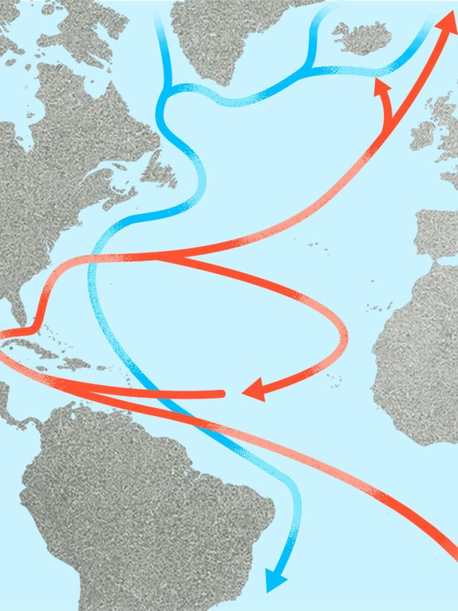
5
Какое течение
Атлантики
существенно
влияет на климатЕвропы, делая егомягче?

Slide 16

5
Кто из европейцев
первым пересёк
Атлантический
океан в эпоху
Великих
Географических
открытий?

Slide 18
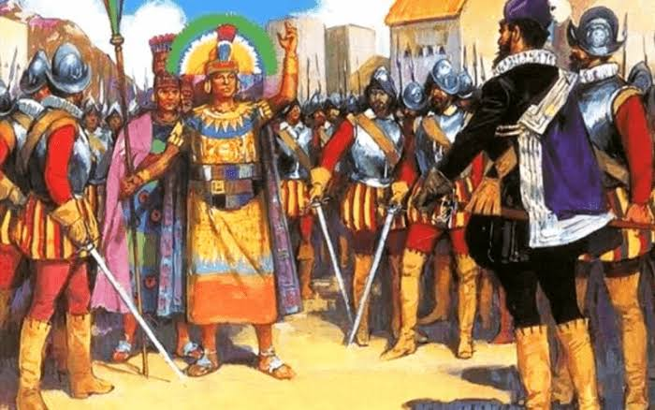
6
Почему конкистадоры искали
«Эльдорадо» и что это означало?

Slide 19
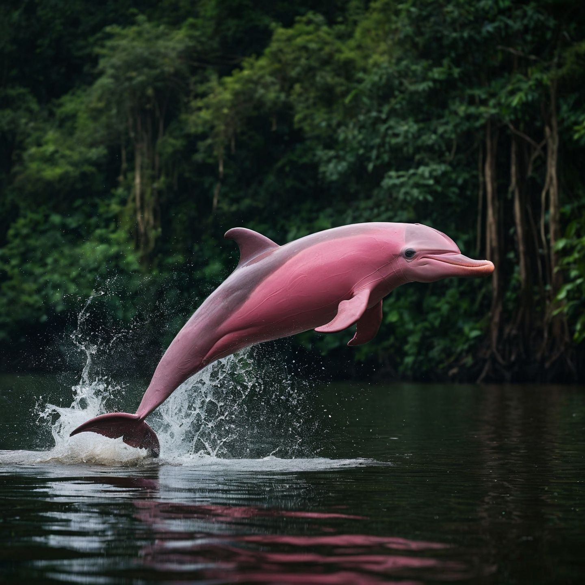
6
Представьте:
вы плывёте по
реке, вокруг вас
джунгли, а в воде плавают розовые дельфины. Где вы находитесь?

Slide 21
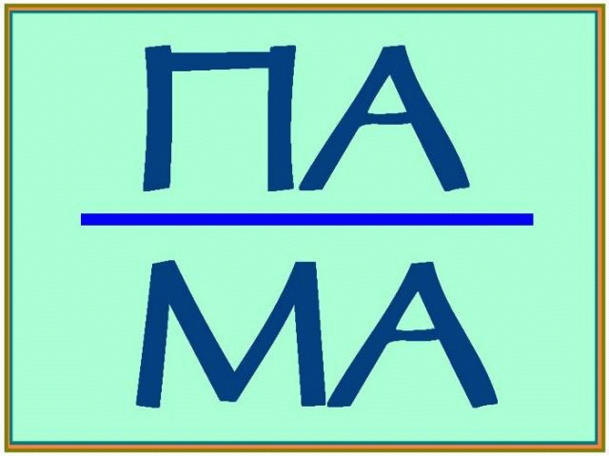
7

Slide 22
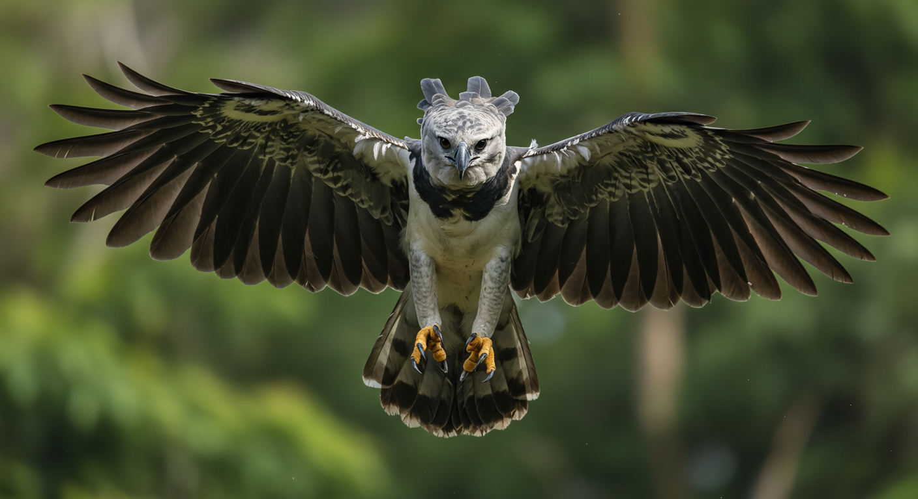
7
Какая птица символ Панамы и одна из
самых крупных хищных птиц в мире?

Slide 24
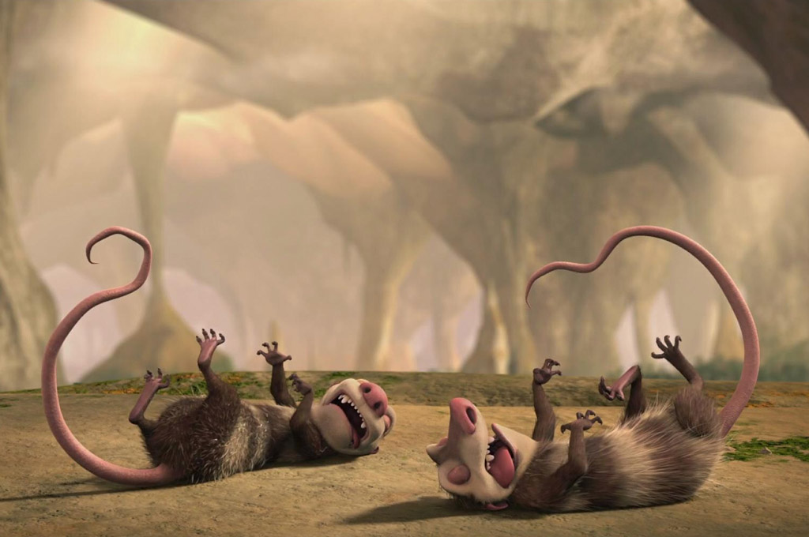
8
Этот зверь умеет притворяться мёртвым, если напуган. Кто это?

Slide 25
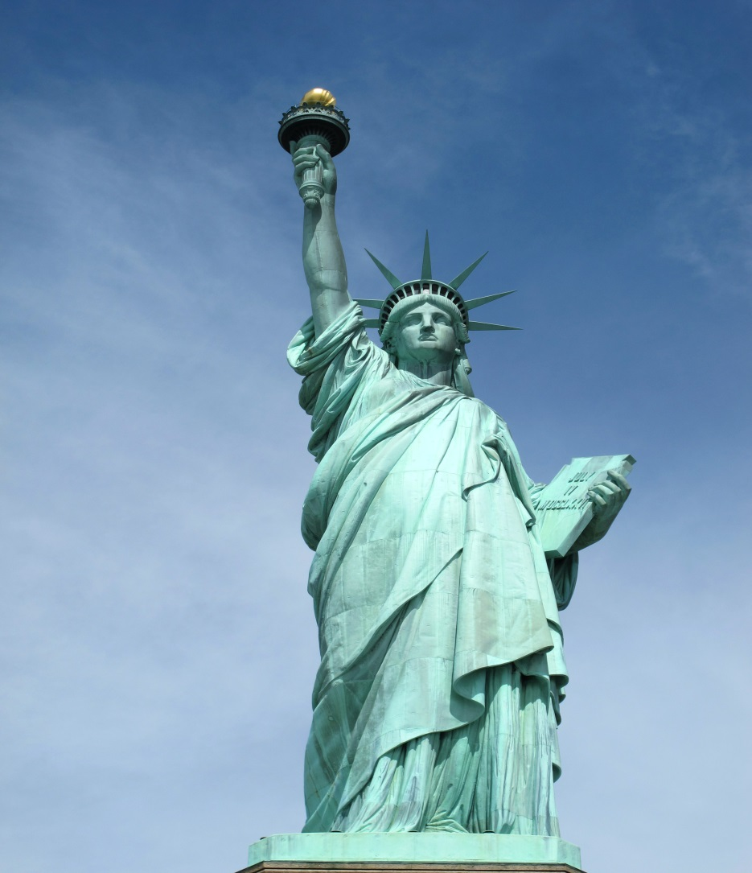
8
Что это за статуя?
В каком городе она находится?

Slide 27
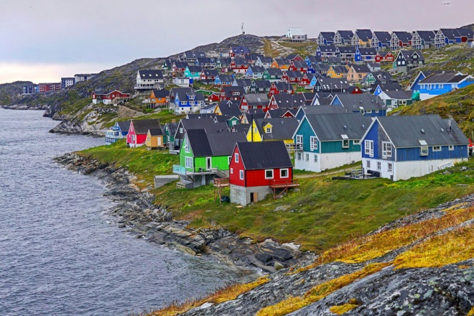
9
«Меня назвали
«зелёным», но
большую часть
года я покрыт
льдом».
О чём речь?

Slide 28
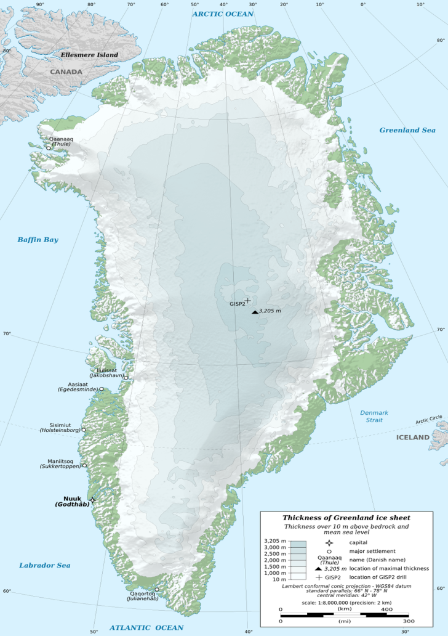
9
«Какому государству я принадлежу?»

Slide 30
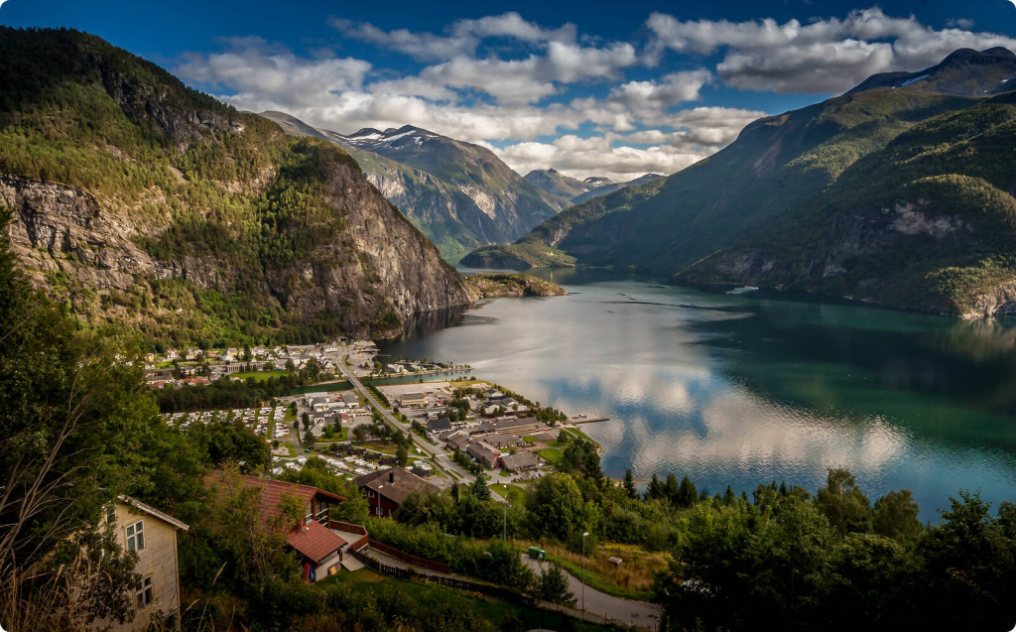
10
Представьте: вы едете по железной дороге длиной
всего 20 км, но вокруг — водопады, горы и фьорды. Где вы находитесь?

Slide 31
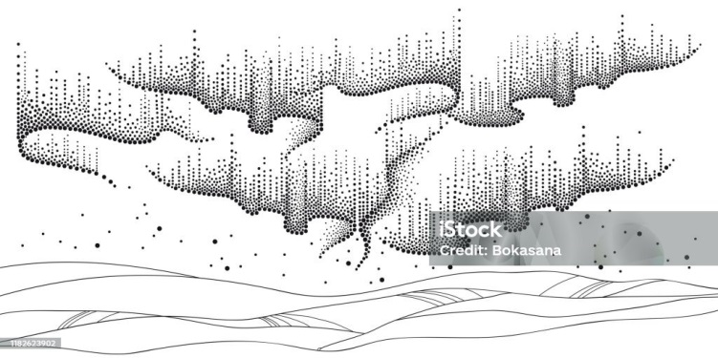
10
Это явление
можно наблюдать почти каждую
безоблачную
ночь над океаном

Slide 33
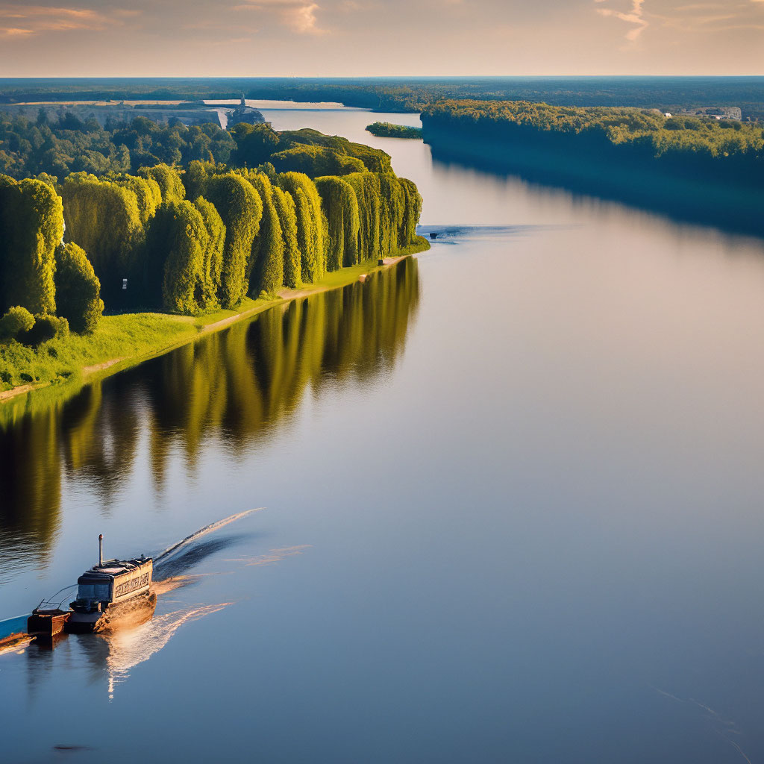
11
Широка, глубока,
величава всегда,
Несёт свои воды
сквозь годы, года.
От Валдая к морю
течёт без труда —
Как зовут эту реку?
Скажите, друзья!

Slide 34
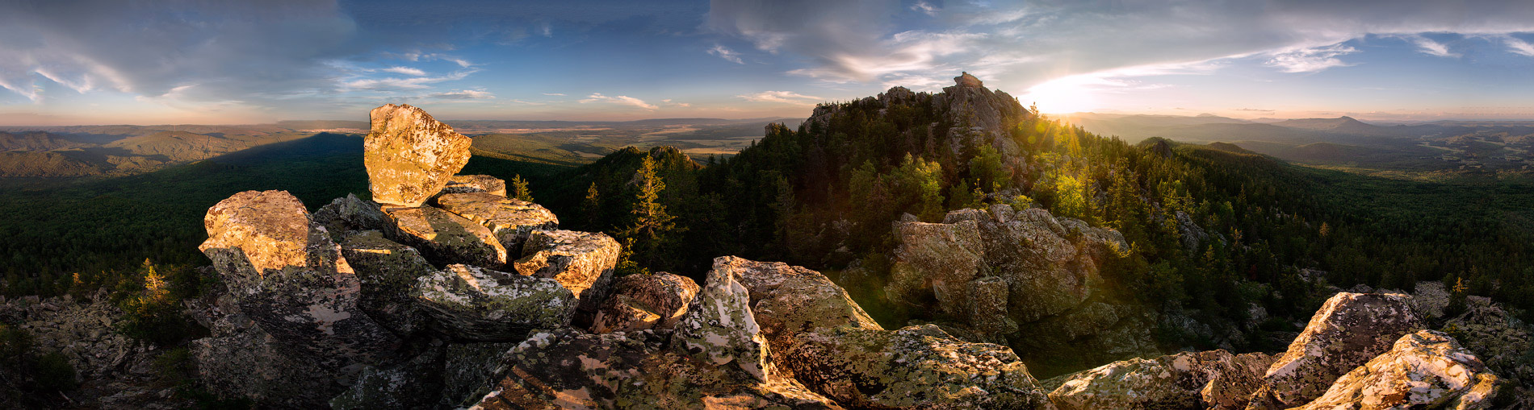
11
Я — каменный пояс, что землю скрепил,
Европу с Азией воедино сплотил.
Сквозь века гордо стою, не сгибаюсь, не сплю —
Кто же я, дети? Ответьте, молю!

Slide 36
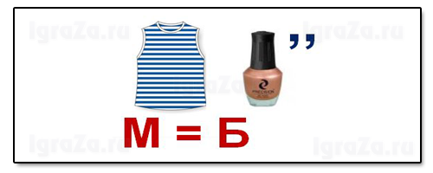
12

Slide 37
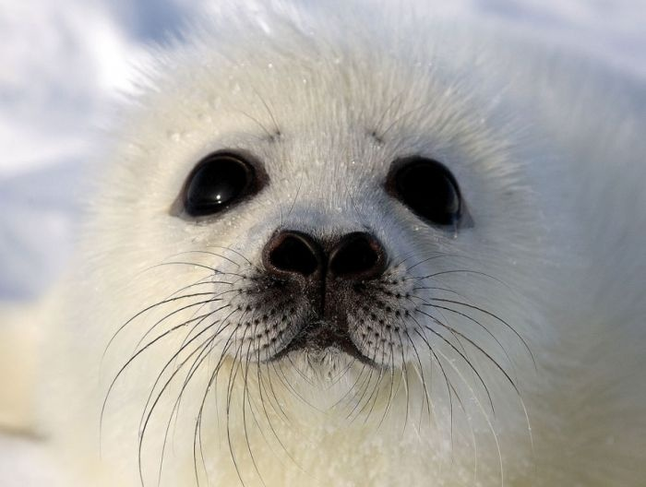
12
Шерсть серебристая, глазки-бусинки,
Ласты вместо ножек, ушки-пуговки.
По льду неуклюже
шагаю порой,
А в воде — быстрый, ловкий
герой!

Slide 39
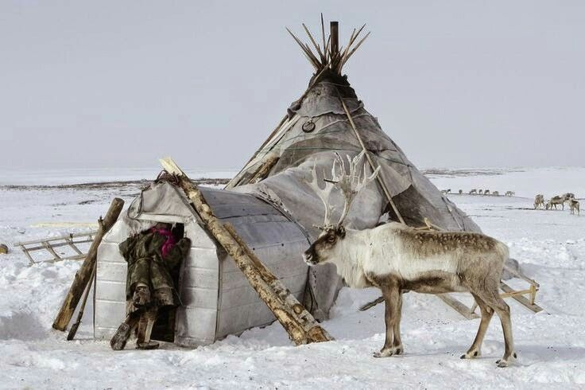
13
Жилище северных народов России

Slide 40
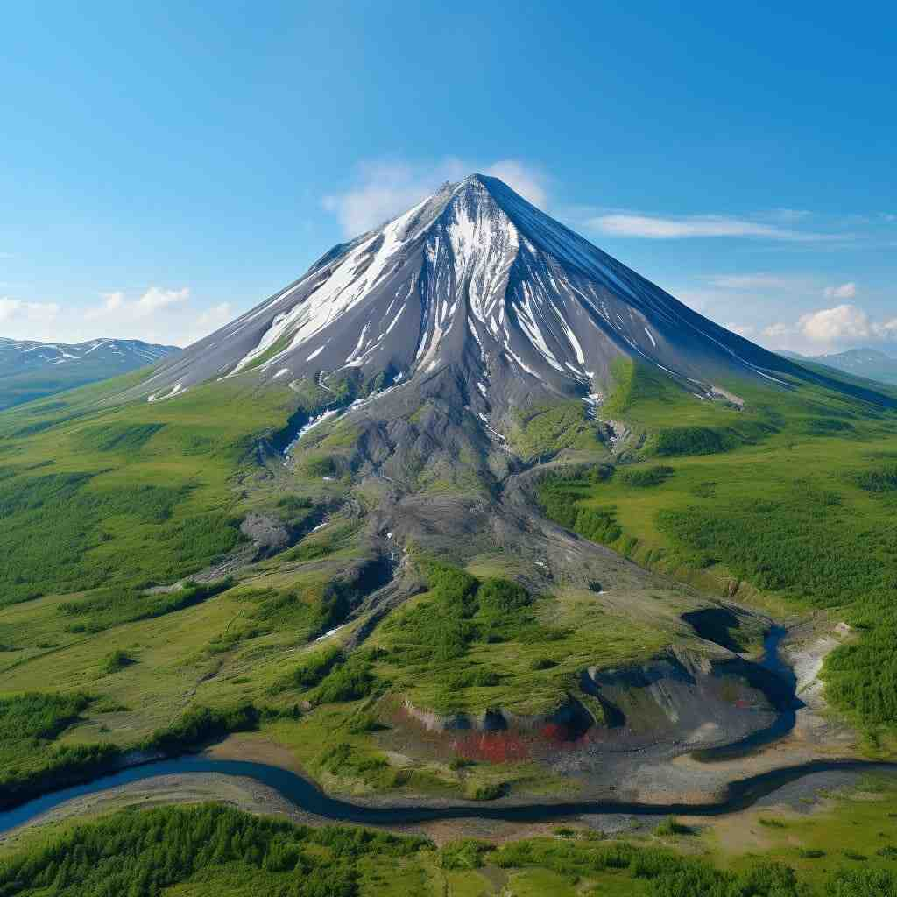
13
Я — край вулканов, дымов и огней,
Где сопки взметнулись до самых небес.
Ключевская сопка
среди них всех сильней —
Кто же я, дети?
Ответьте скорей!

Slide 42
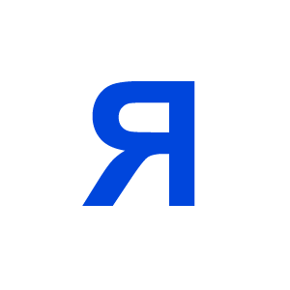

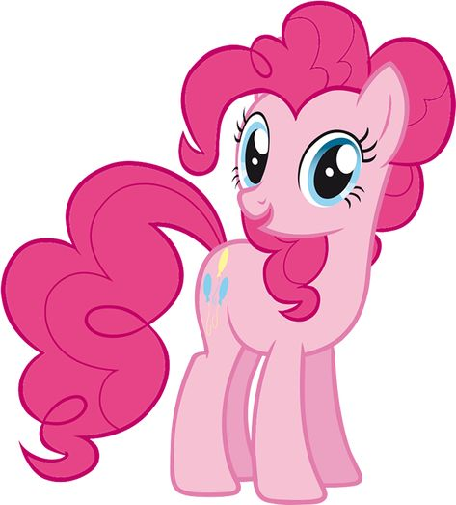
14

Slide 43
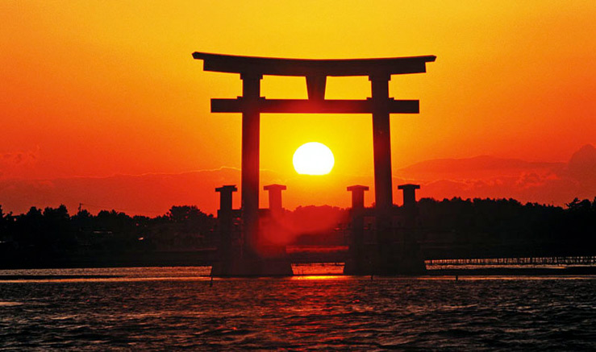
14
Почему эту страну называют «Страной восходящего солнца»?

Slide 45
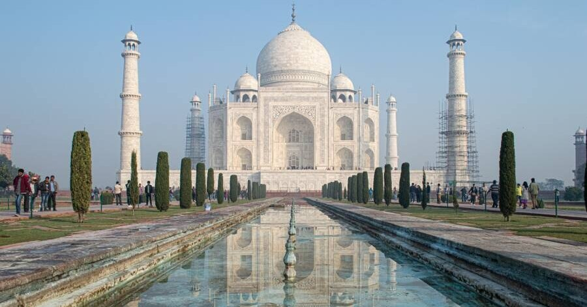
15
Что за культурный объект изображен на фотографии? В какой стране он находится?

Slide 46
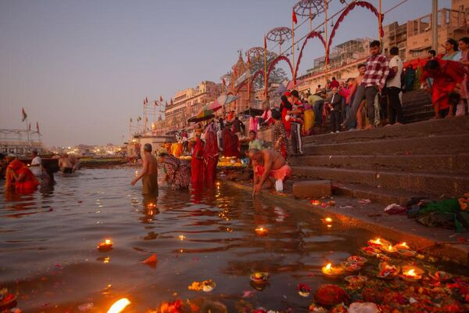
15
Священная река Индии?

